Slide 1
ISLAM
Miejsca kultu

Slide 2
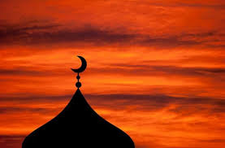
Islam jako religia monoteistyczna
islam oznacza poddanie się, uległość człowieka względem Boga
twórcą religii jest Muhammad ibn Abd Allah, w języku polskim znany jako Mahomet
muzułmanie uznają swą religię za kontynuację wcześniejszych religii monoteistycznych, judaizmu i chrześcijaństwa

Slide 3
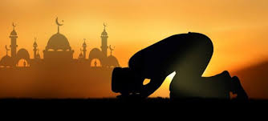
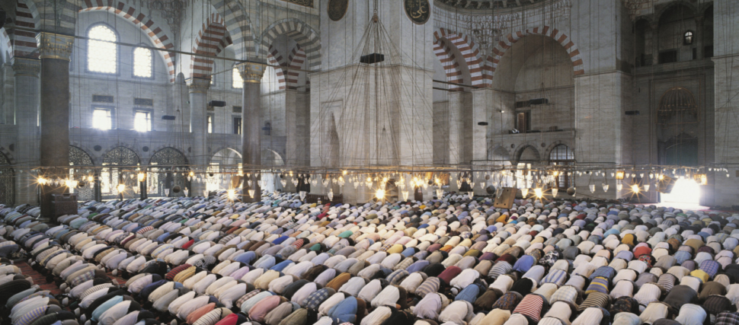
Podstawowym dogmatem islamu jest wiara w jedynego Boga, zwanego Allahem. Jest on Stwórcą świata. Nie ma początku ani końca, stworzył świat z niczego i nadal go stwarza. Szatan skusił pierwszych ludzi do grzechu, czego konsekwencją jest wypędzenie ich z raju. Bóg zawarł jednak przymierze z ludźmi dla ich zbawienia. Na sądzie ostatecznym w Dniu Rozstrzygnięcia wszyscy żyjący i zmarli zostaną podzieleni na wiernych, których czeka nagroda w raju, i niewierzących, skazanych na ogień piekielny
Współczesny islam to licząca ok. 1,2 mld Umma (wspólnota). Jest silnie zróżnicowana terytorialnie, doktrynalnie, kulturowo i politycznie. Dwa główne odłamy islamu to sunnici (90 proc. ogółu) i szyici.

Slide 4
MECZET
odgrywa w społeczności muzułmańskiej podobną rolę jak kościół dla wspólnot chrześcijańskich
Masdżid
oznacza budowlę,
w której oddaje się cześć Bogu.
Każdy dom modlitwy, niezależnie od rozmiarów, może służyć jako masdżid
Dżami’
odnosi się do budowli służącej przede wszystkim do zgromadzeń muzułmanów na piątkową modlitwę. gromadzi wiernych nie tylko na modlitwę, ale także na wysłuchanie szczególnego piątkowego kazania (chutby). W przekonaniu wielu muzułmanów ten rodzaj meczetu powinien istnieć w każdym mieście, z racji jego symbolicznej (i często politycznej) funkcji
Współcześnie różnica pomiędzy obydwoma typami nie jest już tak wyraźna jak w przeszłości.

Slide 5
Rola meczetu jest bardziej kompleksowa niż Kościoła chrześcijańskiego. W nim muzułmanie modlą się, wysłuchują piątkowych kazań, zbierają i rozdzielają obowiązkową jałmużnę (zakat), uczestniczą w lekcjach religii i wsłuchują się
w komentarze do koranicznego przesłania. Meczet nabiera szczególnego charakteru podczas ramadanu, gromadząc – zwłaszcza pod koniec postu – liczne rzesze muzułmanów na nocnej modlitwie i recytacji Koranu.

Slide 6
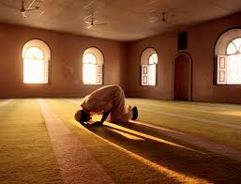
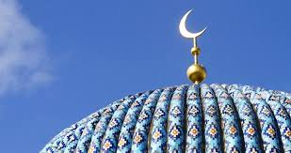
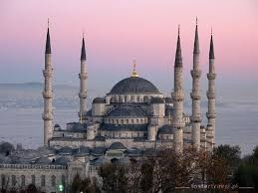
Meczet pełni także wiele funkcji, które nie mają religijnego charakteru. Służy on jako forum dyskusji i zebrań oraz jako miejsce ogłaszania sądów i tzw. fatwy, czyli formalnej opinii, wydanej przez prawnika muzułmańskiego (muftego).
Islamska świątynia związana jest też z cyklem życia muzułmanina. Jej odwiedzanie staje się powszechne przy dokonywaniu obrzezania, zawieraniu związków małżeńskich, rozwiązywania kwestii spornych i modlitw pogrzebowych.
W codziennym życiu meczet jest dla wielu, zwłaszcza dla biednych, miejscem schronienia. Jako instytucja stanowi on istotny element współczesnych centrów islamskich i odgrywa podstawową rolę w kształtowaniu tożsamości wspólnoty muzułmańskiej.

Slide 7
Wśród wielkiej liczby meczetów rozsianych po całym świecie cztery mają szczególne znaczenie dla wszystkich wyznawców islamu, niezależnie od nurtu i ugrupowania, które ci reprezentują. Najważniejszy znajduje się w Mekce, następny w Medynie, natomiast kolejne dwa stoją blisko siebie na wzgórzu świątynnym w Jerozolimie.

Slide 8
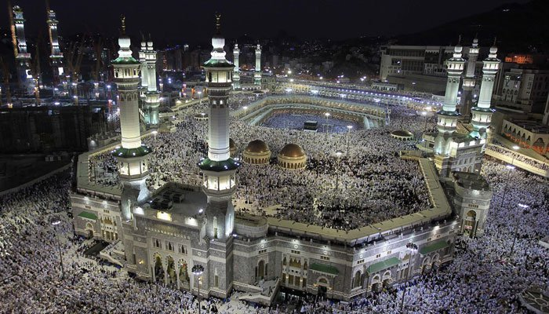
Najważniejszym meczetem – sanktuarium jest „Święty Meczet” (Al-Masdżid al-Haram) w Mekce.

Slide 9
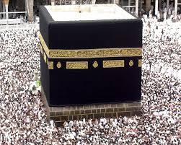
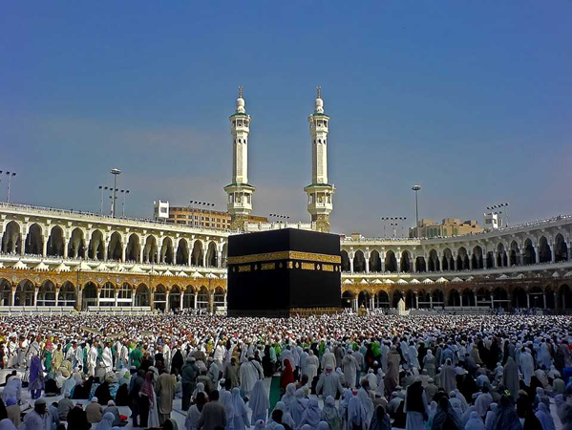
Na jego dziedzińcu znajduje się Al-Kaaba, uznawana przez muzułmanów za najświętsze miejsce islamu. W jej kierunku zwracają się wszyscy wyznawcy islamu podczas codziennej rytualnej modlitwy. Święty Meczet jest również centralnym miejscem pielgrzymki, w czasie której jej uczestnicy zobowiązani są odwiedzić i okrążyć Al-Kaabę. Według tradycji muzułmańskiej z Mekką i przyległymi do niej terenami związane są późne lata życia Abrahama oraz jego syna Ismaela. Przynajmniej raz w życiu każdy muzułmanin powinien odwiedzić Mekkę.

Slide 10
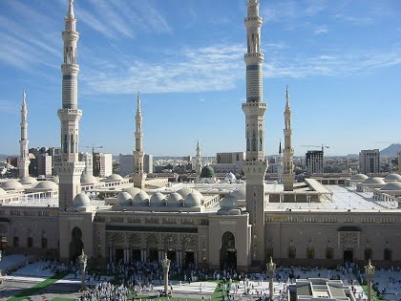
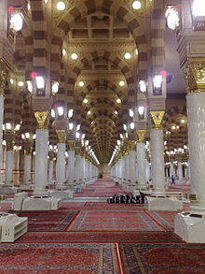
Drugim – po Świętym Meczecie w Mekce – ważnym dla muzułmanów sanktuarium jest Meczet Proroka (Masdżid an-Nabawi) w Medynie. Pierwsza, prosta w formie świątynia powstała w miejscu zamieszkania Mahometa, którą w VIII wieku rozbudowano na kształt typowego meczetu z dziedzińcem. Szczególnym miejscem kultu jest grób Proroka, który znajduje się w południowo-wschodniej części świątyni. Umieszczenie grobu Mahometa w meczecie zawsze budziło kontrowersje, zwłaszcza dla teologów islamskich, którzy podkreślają głoszony przez ortodoksyjny islam zakaz oddawania czci zmarłym. W meczecie znajdują się również groby pierwszych kalifów: Abu Bakra i Umara ibn al-Chattaba.

Slide 11
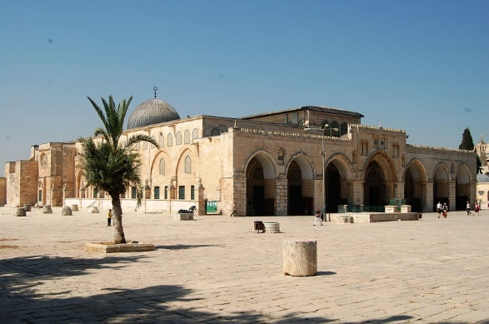
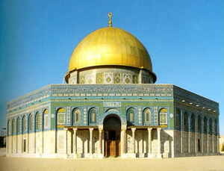
Kolejnym miejscem o szczególnym znaczeniu dla całego świata muzułmańskiego jest – znajdujący się w Jerozolimie – „czcigodny dziedziniec” (Al-Haram asz-Szarif), gdzie stoją dwa słynne meczety:
Al-Aksa („Najdalszy”) i Kubbat
as-Sahra („Kopuła na Skale”). Oba związane są z cudownymi, nocnymi podróżami, które Mahomet miał odbyć – na podarowanym mu przez archanioła Gabriela wierzchowcu o imieniu
Al-Burak – najpierw z Mekki do Jerozolimy, a następnie ze wzgórza świątynnego do nieba. Nazwa pierwszego z nich, „Najdalszy”, odnosi się do ziemskiego etapu tej podróży (tzw. isry), o której wspomina Koran w surze 17. Skalne jerozolimskie wzgórze było zarówno najdalszym punktem na ziemi, do którego dotarł Prorok, jak i miejscem modlitwy przed wyruszeniem w drugi, niebiański etap jego podróży (tzw. miaradż). Meczet „Kopuła na Skale” powstał w tym właśnie miejscu, zaś sama skała stała się w nim głównym przedmiotem kultu.
Al-Aksa („Najdalszy”)
Kubbat as-Sahra („Kopuła na Skale”)

Slide 12
Obok wymienionych meczetów w Mekce, Medynie i Jerozolimie, które mają charakter „panislamski” i ponadpodziałowy, istnieje także wiele innych – nie tylko o znaczeniu lokalnym – którym trudno nadać określone miejsce w hierarchii ważności.

Slide 13
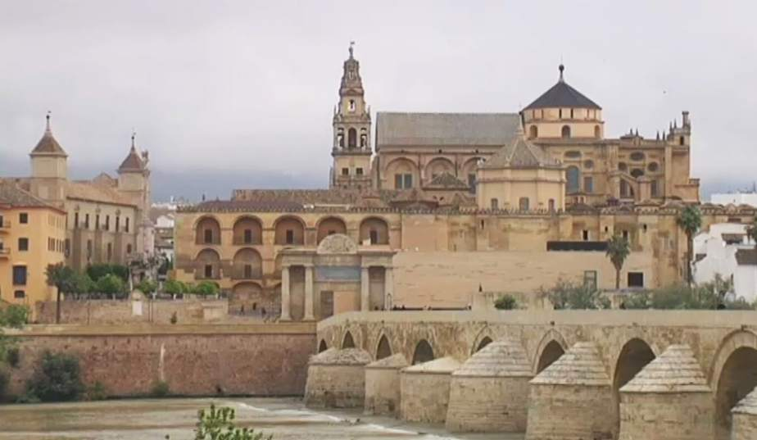
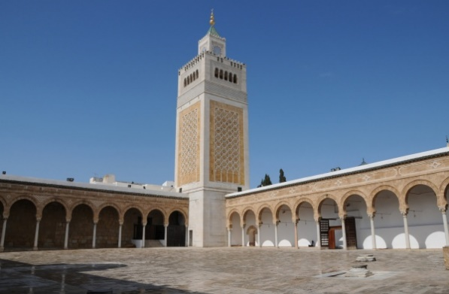
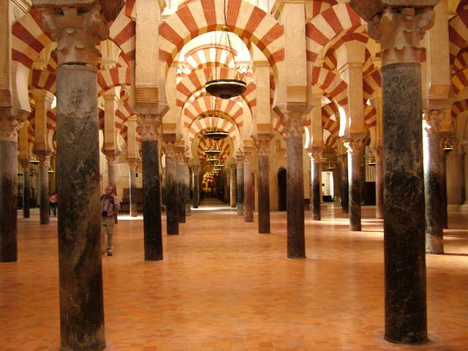
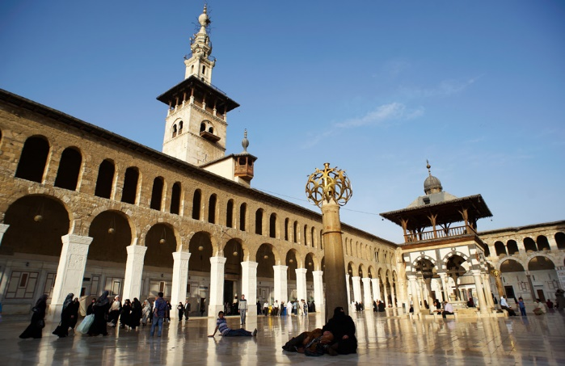
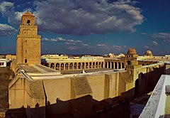
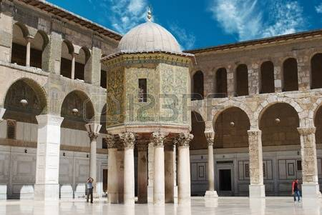
W kontekście historycznym należą do nich: Sidi Okba w Kairuanie,
Az-Zajtuna w Tunisie oraz meczety Umajjadów w Damaszku i Kordobie.
Meczet Umajjadów w Kordobie
Az-Zajtuna w Tunisie
meczet
Umajjadów
w Damaszku
Sidi Okba
w Kairuanie

Slide 14
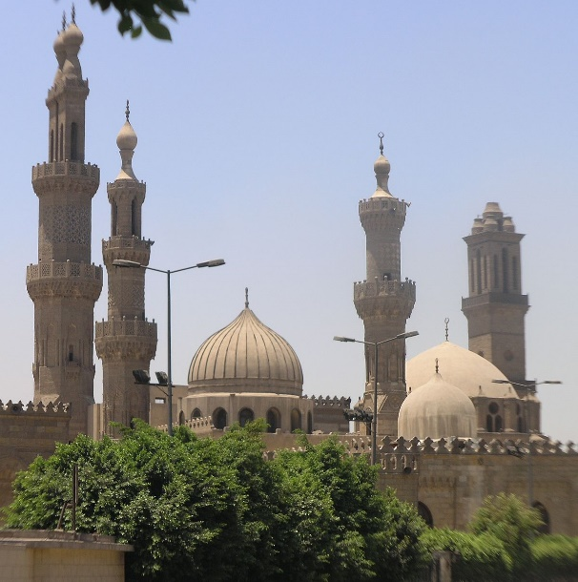
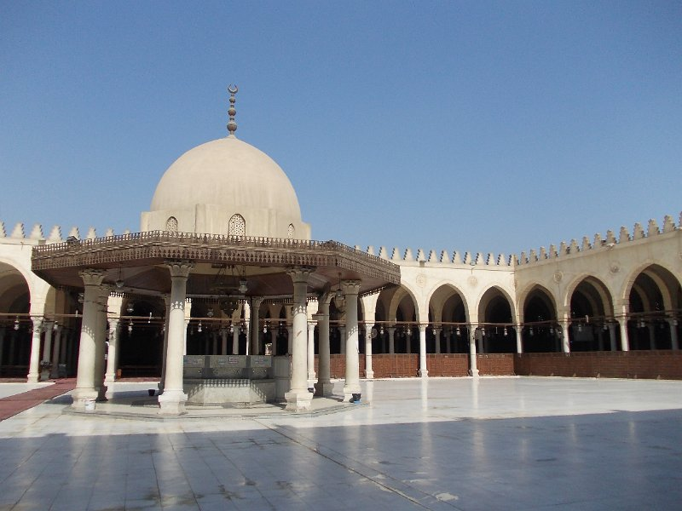
Nie sposób omówić wszystkie, natomiast należy wspomnieć
o Al-Azharze, który jest zarówno meczetem, jak
i jednym z największych ośrodków naukowych
w świecie islamu. Założony w X wieku przez Fatymidów stał się po ich upadku w XII wieku miejscem kultu i uczelnią sunnicką.
Al-Azhar w Kairze

Slide 15
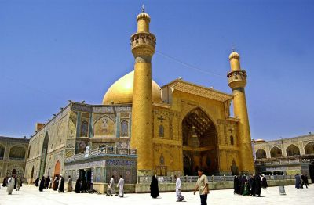
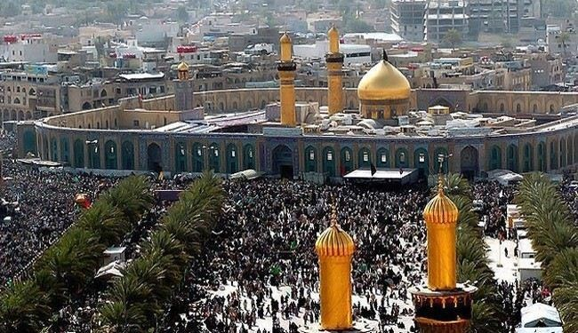
W islamie szyickim na uwagę zasługują meczety-mauzolea, w których znajdują się groby imamów.
W Nadżafie (w środkowym Iraku) głównym miejscem kultu jest grób Alego, umieszczony w meczecie noszącym jego imię. W Karbalii (również w Iraku) znajduje się grób Husajna, syna Alego i wnuka Mahometa. Nadżaf
i Karbala uważane są za główne centra pielgrzymkowe szyitów.
Meczet-mauzoleum w Karbalii
Meczet-mauzoleum w Nadżafie

Slide 16
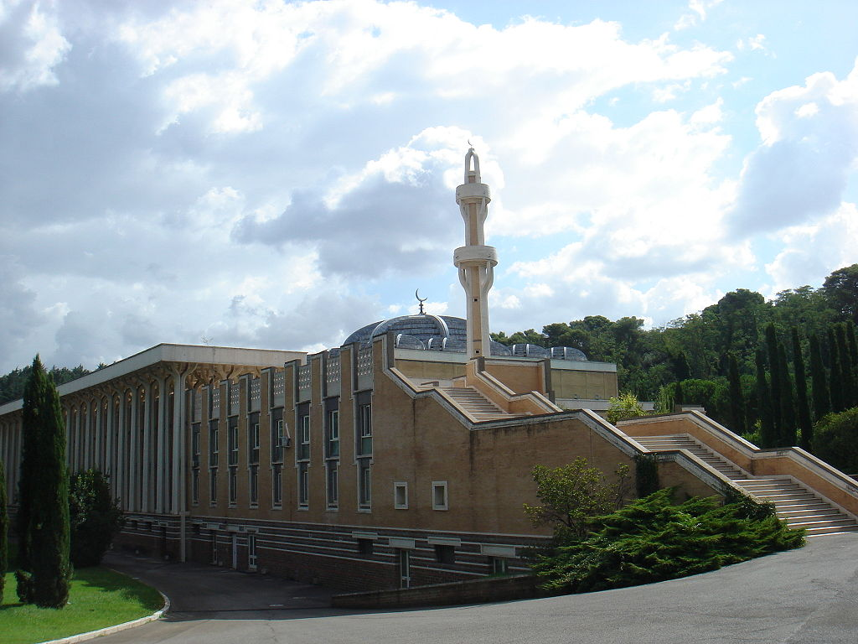
W kontekście europejskim warto wspomnieć meczety i centra islamskie, które wybudowano
w drugiej połowie XX wieku. Wśród nich – z racji swego położenia – szczególne miejsce zajmuje otwarty w 1995 roku meczet przy Centrum Kultury Muzułmańskiej w Rzymie.

Slide 17
W Polsce muzułmanie dysponują trzema typowymi meczetami: w Bohonikach, Kruszynianach i Gdańsku.
Natomiast w Warszawie oraz innych miastach gromadzą się w specjalnych domach modlitw.
Tatarzy zostali sprowadzeni do Polski przez Jana III Sobieskiego w okolice Białegostoku. Doskonale zasymilowali się z polską ludnością, walczyli u boku Polaków w wielu potyczkach zbrojnych. Dziś w białostockich wsiach nie mieszka ich już tak wielu, ale wciąż czynne są na tym terenie meczety i cmentarze muzułmańskie.

Slide 18
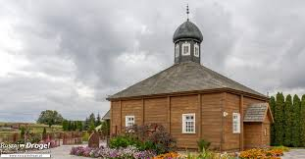
Z zabytków muzułmańskich należy zwrócić uwagę na: Meczet w Bohonikach.
Nie jest to ten sam meczet, który został wybudowany za czasów króla Jana (tamten spłonął). Obecna świątynia pochodzi z drugiej połowy XIX wieku. To prawie kwadratowy, drewniany budynek, którego przeznaczenie na pierwszy rzut oka zdradza przede wszystkim sygnaturowy minaret zakończony półksiężycem. Wnętrze meczetu jest bardzo skromne, zdobi je jedynie artystycznie wykonany mimbar (z arabskiego minbar – kazalnica) oraz wiszące na ścianach muhiry – zdobione arabskie kaligrafie
w ramach. W meczecie część kobieca oddzielona jest muślinową zasłoną. Meczet znajduje się przy głównej drodze we wsi.

Slide 19
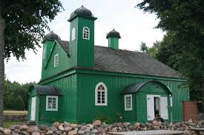
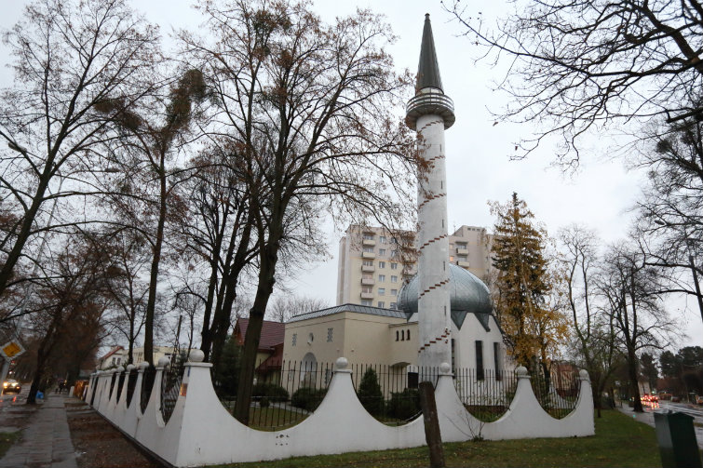
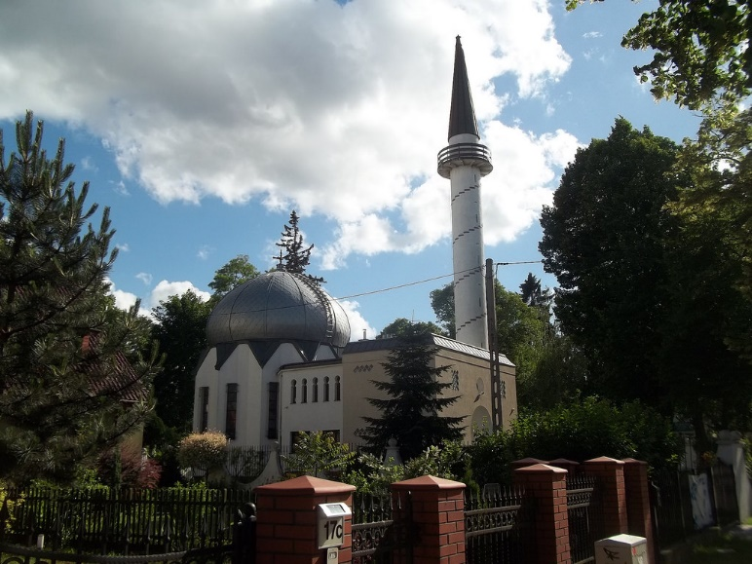
Meczet w Kruszynianach. Większy od tego
w Bohonikach, o dwóch minaretach,
w kształcie prostokąta. Otoczony jest kamiennym murkiem.
Meczet w Gdańsku. Wybudowany w 1989 roku, mieści się na ulicy Abrahama 17a. Dość charakterystyczny jest jego wysoki, biały minaret.

Slide 20
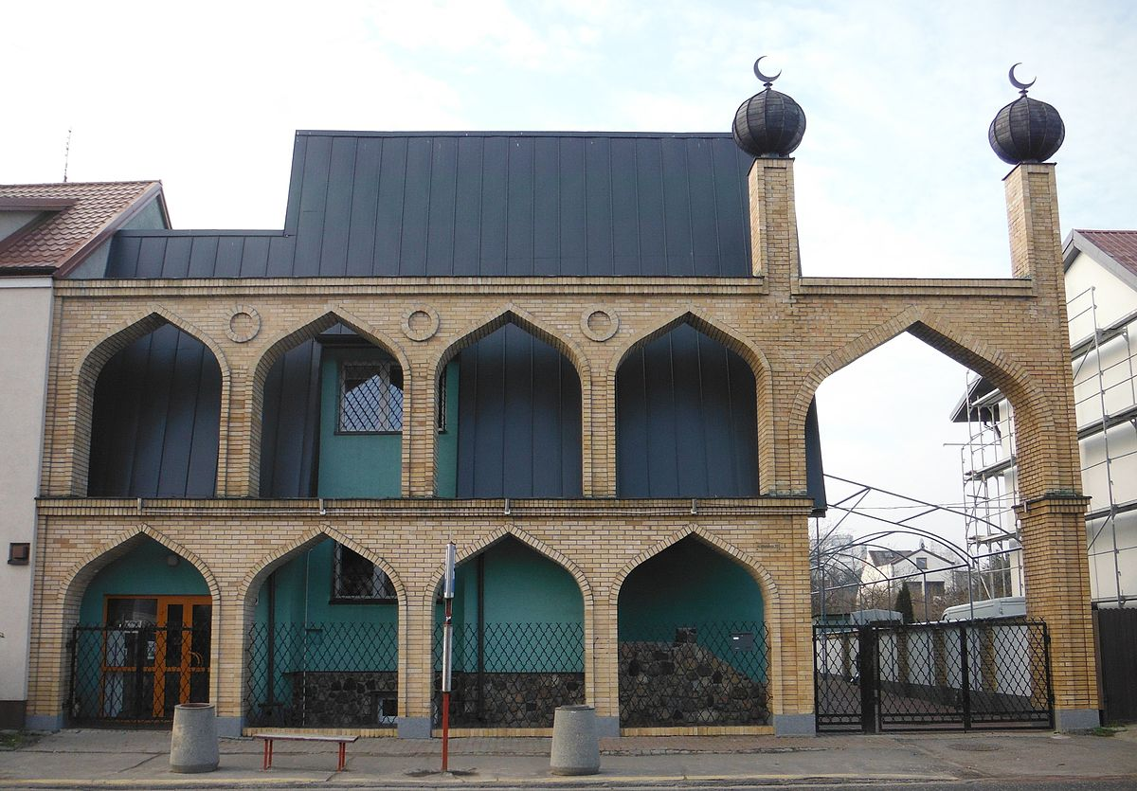
Meczet w Warszawie. Mieści się na ul. Wiertniczej 103. Jego budynek nie był początkowo przeznaczony na meczet – w celu urządzenia tu domu modlitwy, zaadaptowano po prostu stojącą na Wiertniczej willę. Być może dlatego
o przeznaczeniu budynku świadczą głównie charakterystyczne arkady i kopułki – nie ma tu minaretu. Meczet jak najbardziej można zwiedzać, z reguły wychodzi się niego z naręczem darmowych publikacji na temat islamu.

Slide 21
Tatarskie meczety są bardzo ciekawe. Ich skromność wyraźnie kontrastuje z przepychem najbardziej znanych meczetów Wschodu. Zbudowane z drewna, małe budynki wśród wiekowych drzew mają jednak swój niezaprzeczalny urok. Ich zobaczenie unaocznia fakt, iż islam choć jest jedną religią, może mieć wiele twarzy, co odbija się również w wyglądzie meczetów z różnych części świata. Muzułmańskie cmentarze tatarskie zwane są mizarami. Na tablicach nagrobnych widnieją imiona typowe dla kręgu kultury islamu takie jak Ali czy Aysza, zapisane alfabetem polskim, arabskim lub cyrylicą. Również elementy zdobnicze pomników są dość charakterystyczne – są to często półksiężyce czy kaligrafowane wersety Koranu.

Slide 22
DZIĘKUJE ZA UWAGĘ
Prezentację wykonała:
uczennica klasy 3A

Slide 23
BIBLIOGRAFIA
tolerancja.pl
religie.wiara.pl
pl.wikipedia.org
prezi.com
islam.info.pl
islambeztajemnic.wordpress.com

Slide 24
ZDJĘCIA
pl.wikipedia.org
www.timeshighereducation.com
http://www.fokus.tv
www.huffingtonpost.comm
com
http://www.telegraph.co.uk
www.thoughtco.com

